Slide 1
CEPH
보라매NOC – 가상화WG

Slide 2
목차
CEPH

Slide 3
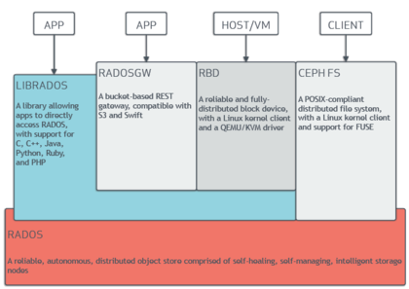
1. CEPH
1. CEPH란
CEPH 단일 플래폼으로 object 스토리지, block 스토리지 , 파일시스템을 제공하는 오픈소스기반
대규모 확장 가능한 소프트웨어 정의 스토리지 시스템
범용 H/W를 사용하며 분산된데이타를 제공하며 exabyte까지 확장가능 가능
RADOS (Reliable Autonomic Distributed Object Storage)의 기반
1. Object Storage (RGW)
2. Block Storage (RBD)
3. File System (CEPH FS)

Slide 4
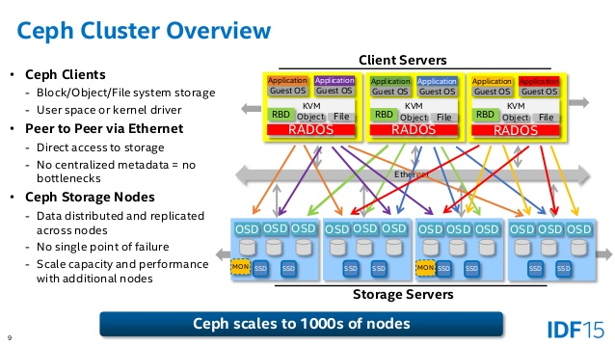
1. CEPH
1. CEPH Cluster 개요
CEPH Clients
이더넷을 통한 네트워크
CEPH Storage Node

Slide 5
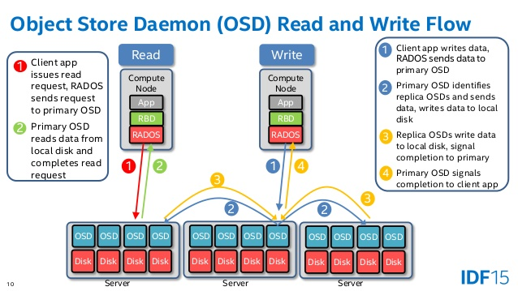
1. CEPH
CEPH OSD 분산처리
- CRUSH 의 알고리즘을 사용하여 데이타를 분산하여 저장

Slide 6
1. CEPH
1. CEPH Storage 기본구조
CEPH의 스토리지 클러스터는 네트워크로 연결된 CEPH 노드로 구성된다.
최소 1개 이상의 CEPH Monitor
최소 2개 이상의 OSD Deamon
메타데이타를 제공하는 MDS
CEPH OSD
OSD간 하트비트 체크를 통해 CEPH 모니터에 모니터 정보를 제공
리밸런싱, 복구, 복제, 데이타 처리, 저장을 하는 데몬
최소 2개 이상이 필요하며 active+clean 상태이어야 함
CEPH MON
monitor map, OSD map, Placement Group (PG) map, CRUSH map포함한 클러스터 상태유지
각 데몬의 변화상태의 히스토리를 유지
CEPH MDS
파일시스템을 위해 메타데이타를 저장 (블록스토리지, 오브젝트 스토리지는 사용안함)
POSIX file system에서 사용자가 기본 명령어 ls,find등을 사용가능하게 함

Slide 7
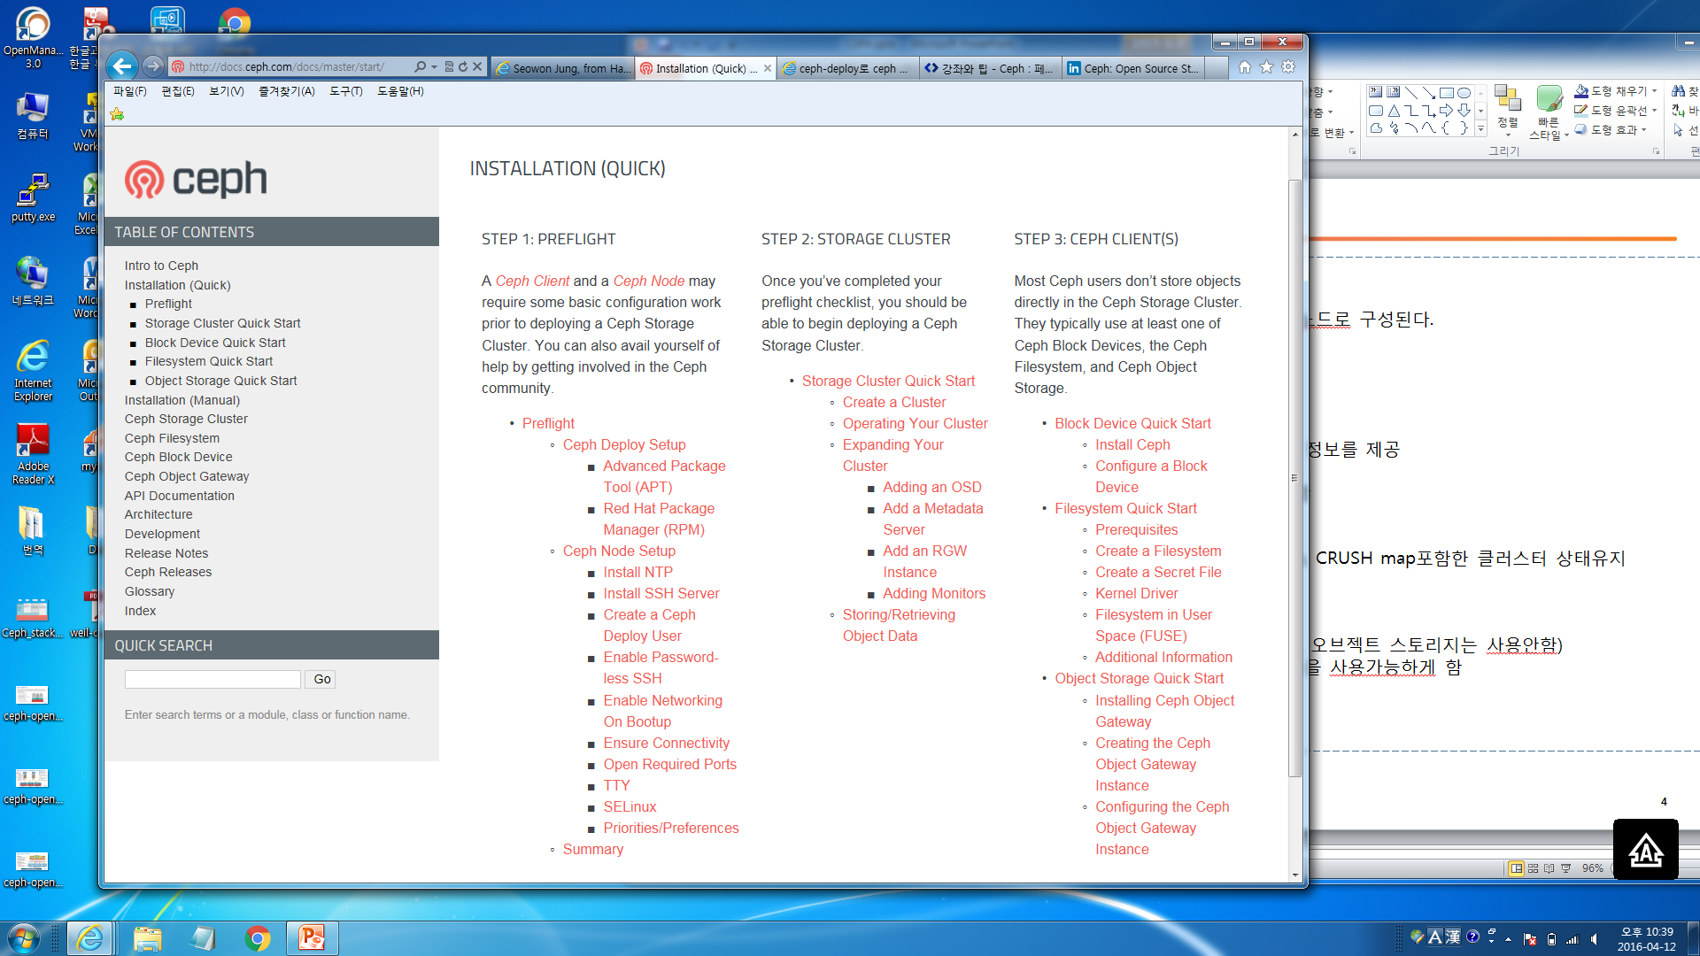
1. CEPH
1. CEPH 빠른 설치 (3단계)

Slide 8
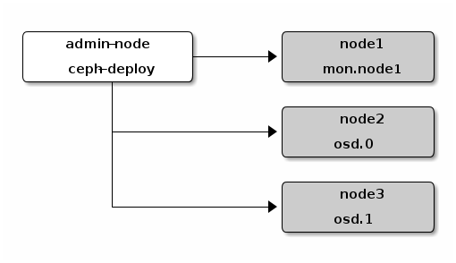
1. CEPH
CEPH 빠른 설치 (preflight-1)
ㅇ 필요패키지 사전 설치 (admin-node)
sudo yum install -y yum-utils &&
sudo yum-config-manager --add-repo https://dl.fedoraproject.org/pub/epel/7/x86_64/ &&
sudo yum install --nogpgcheck -y epel-release &&
sudo rpm --import /etc/pki/rpm-gpg/RPM-GPG-KEY-EPEL-7 &&
sudo rm /etc/yum.repos.d/dl.fedoraproject.org/
ㅇ ceph repository 설정
sudo vim /etc/yum.repos.d/ceph.repo [ceph-noarch]
name=Ceph noarch packages
baseurl=http://download.ceph.com/rpm-{ceph-release}/{distro}/noarch
enabled=1
gpgcheck=1
type=rpm-md
gpgkey=https://download.ceph.com/keys/release.asc
※ ceph-release}는 ceph의 코드명을 적는다. 예를 들어 firefly
※ distro는 centos6일 경우 el6을,centos7은 el7 적는다
ㅇ ceph 패키지 설치
sudo yum update && sudo yum install ceph-deploy

Slide 9
1. CEPH
CEPH 빠른 설치 (preflight-2)
ㅇ NTP설정 (all node)
sudo yum install ntp ntpdate ntp-doc
ㅇ SSH 설정
sudo yum install openssh-server
ㅇ user생성
ssh user@ceph-server
sudo useradd -d /home/{username} -m {username}
sudo passwd {username}
ㅇ 패스워드 없이 sudo 권한설정
echo "{username} ALL = (root) NOPASSWD:ALL" | sudo tee /etc/sudoers.d/{username}
sudo chmod 0440 /etc/sudoers.d/{username}
username으로 ssh-keygen 생성 (admin-node)
ssh-copy-id {username}@node1
ssh-copy-id {username}@node2
ssh-copy-id {username}@node3
vi ~/.ssh/config
Host node1
Hostname node1
User {username}
Host node2
Hostname node2
User {username}
Host node3
Hostname node3
User {username}

Slide 10
1. CEPH
CEPH 빠른 설치 (preflight-3)
ㅇport 6789 그리고 6800~7300까지 open 상태 또는 firewall stop/disable 시행
ㅇ selinux permissive 또는 disble
sudo setenforce 0

Slide 11
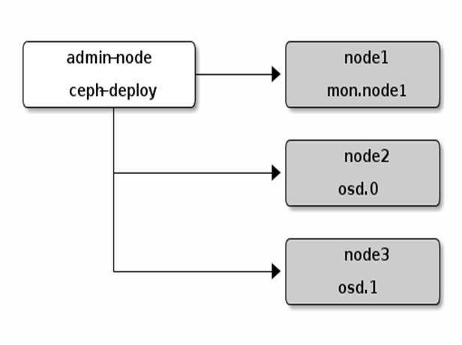
1. CEPH
CEPH 빠른 설치 (storage cluster quick start-1)
ㅇ1개의 mon , 2개의 osd 데몬 생성 (추후 1개의 osd, 1개 metadata, 2개 mon추가)
ㅇ ceph-deploy를 시행할 디렉토리 생성 (admin-node)
mkdir my-cluster
cd my-cluster
ㅇ requiretty를 disable
vi /etc/sudoers에서
Default requiretty -> Defaults:ceph !requiretty로 변경
ㅇ cluster 생성 (configuration file, monitor secret keyring, log file)
ceph-deploy new node1
ceph-deploy new –h로 details 설정확인
ㅇ configuration file 수정
osd pool default size = 2 -> 복제숫자
public network = {ip-address}/{netmask} -> 공인망 있는경우 추가설정
ㅇ ceph-deploy 설치
ceph-deploy install admin-node node1 node2 node3

Slide 12
1. CEPH
CEPH 빠른 설치 (storage cluster quick start-2)
ㅇmon을 추가하고 keys를 수집
ceph-deploy mon create-initial
아래와 같은 key들이 수집되었는지 확인
◦{cluster-name}.client.admin.keyring
◦{cluster-name}.bootstrap-osd.keyring
◦{cluster-name}.bootstrap-mds.keyring
◦{cluster-name}.bootstrap-rgw.keyring
ㅇ osd데몬 디렉토리 생성
ssh node2
sudo mkdir /var/local/osd0
exit
ssh node3
sudo mkdir /var/local/osd1
exit
ㅇ osd 데몬 준비 (admin-node)
ceph-deploy osd prepare node2:/var/local/osd0 node3:/var/local/osd1
ㅇ osd 활성화 (admin-node)
ceph-deploy osd activate node2:/var/local/osd0 node3:/var/local/osd1

Slide 13
1. CEPH
CEPH 빠른 설치 (storage cluster quick start-3)
ㅇceph CLI admin 환경구성
ceph-deploy admin admin-node node1 node2 node3
ㅇ ceph.client.admin.keyring 퍼미션 확인
sudo chmod +r /etc/ceph/ceph.client.admin.keyring
ㅇ 클러스터 상태 확인
ceph health (active + clean 상태 확인)

Slide 14
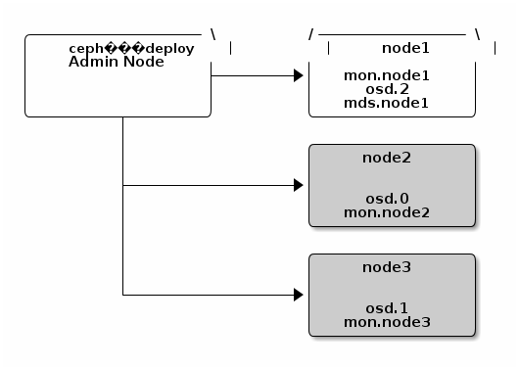
1. CEPH
CEPH 빠른 설치 (storage cluster quick start-4)
ㅇnode1(osd + metadata), node2(mon), node3(mon) 추가하여 정족수 충족
ceph-deploy admin admin-node node1 node2 node3
ㅇ osd.2 추가
ssh node1
sudo mkdir /var/local/osd2
exit
ceph-deploy osd prepare node1:/var/local/osd2
ceph-deploy osd activate node1:/var/local/osd2
ceph –w -> 신규osd로 리밸런싱 과정확인
ㅇ METADATA 서버 추가 (멀티 메타데이타 서버는 지원안됨)
ceph-deploy mds create node1
ㅇ RGW(ceph object gateway) 추가 (기본으로 7480 port 사용)
[client]
rgw frontends = civetweb port=80 -> ipv4 port 설정
[client]
rgw frontends = civetweb port=[::]:80 -> ipv6 port 설정
ㅇ MON 서버 추가 (고가용성을 위해, Paxos algorithm 사용)
ceph-deploy mon add node2 node3
ceph quorum_status --format json-pretty

Slide 15
1. CEPH
CEPH 빠른 설치 (storage cluster quick start-5)
ㅇ오브젝트 , pool 생성후 test 파일 생성
echo {Test-data} > testfile.txt
rados put {object-name} {file-path} --pool=data
rados put test-object-1 testfile.txt --pool=data
rados -p data ls
ㅇ 오브젝트 위치 확인
ceph osd map {pool-name} {object-name}
ceph osd map data test-object-1
osdmap e537 pool 'data' (0) object 'test-object-1' -> pg 0.d1743484 (0.4) -> up [1,0] acting [1,0]
-> 위와 같은 오브젝트 데이타 위치 확인가능
ㅇ 오브젝트 삭제
rados rm test-object-1 --pool=data

Slide 16
1. CEPH
CEPH 빠른 설치 (ceph client quick start-1)- block device
ㅇceph-client 설치 (admin-node)
ceph-deploy install ceph-client
ㅇceph-client에 configuration file과 keyring 파일 복수(admin-node)
ceph-deploy admin ceph-client
sudo chmod +r /etc/ceph/ceph.client.admin.keyring
ㅇ block device image 생성 및 mapping (ceph-clinet)
rbd create foo --size 4096 [-m {mon-IP}] [-k /path/to/ceph.client.admin.keyring]
sudo rbd map foo --name client.admin [-m {mon-IP}] [-k /path/to/ceph.client.admin.keyring]
ㅇ block device에 파일시스템 생성 및 마운트
sudo mkfs.ext4 -m0 /dev/rbd/rbd/foo
sudo mkdir /mnt/ceph-block-device
sudo mount /dev/rbd/rbd/foo /mnt/ceph-block-device
cd /mnt/ceph-block-device

Slide 17
1. CEPH
CEPH 빠른 설치 (ceph client quick start-2) file system
ㅇ파일시스템과 pool 생성(admin-node)
ceph osd pool create cephfs_data <pg_num>
ceph osd pool create cephfs_metadata <pg_num>
ceph fs new <fs_name> cephfs_metadata cephfs_data
ㅇ특정 사용자 secret key를 가진 파일 생성 (admin-node)
cat ceph.client.admin.keyring
client.admin]
key = AQCj2YpRiAe6CxAA7/ETt7Hcl9IyxyYciVs47w==
echo AQCj2YpRiAe6CxAA7/ETt7Hcl9IyxyYciVs47w== > admin.secret
ㅇ ceph 파일시스템을 마운트
sudo mkdir /mnt/mycephfs
sudo mount -t ceph {ip-address-of-monitor}:6789:/ /mnt/mycephfs
sudo mount -t ceph 192.168.0.1:6789:/ /mnt/mycephfs -o name=admin,secretfile=admin.secret
ㅇ ceph-client에서 파일시스템 마운트
sudo mkdir ~/mycephfs
sudo ceph-fuse -m {ip-address-of-monitor}:6789 ~/mycephfs
sudo ceph-fuse -k ./ceph.client.admin.keyring -m 192.168.0.1:6789 ~/mycephfs

